Slide 1
DSOP Selskapsetablering
Sluttrapport fra konseptfase 2
(oppsummering)
09.11.2017

Slide 2
Innhold
Bakgrunn
Utfordringer i AS IS
Løsningsforslag som er vurdert
Kost nytte
Prosjektets anbefaling
Forslag til videre arbeid

Slide 3
Bakgrunn
Brønnøysundregistrene og bankene ønsket å se på mulighetene for å effektivisere prosessen med etablering av nye selskaper gjennom digitalisering. Det ble derfor besluttet å starte opp en konseptstudie av «Selskapsetablering». Målsetningen for prosjektet var å se på hele prosessen ved selskapsetablering:
Fra kunden tar kontakt med banken for å opprette bankkonto
Stiftelse av selskap
Bekreftelse av aksjekapital
Registrering i ulike registre
Tildeling av organisasjonsnummer

Slide 4
Utfordringer i AS IS
INNHENTING OG UTVEKSLING AV INFORMASJON
Både bank og Brønnøysundregistrene har et betydelig informasjonsbehov fra etablerer, som i stor grad er overlappende. Etableringsprosessen for etablerer vil derfor kunne forenkles ved automatisert informasjonsutveksling mellom bankene og Brønnøysundregistrene.
BEKREFTELSE AV AKSJEKAPITAL
I tillegg er det en utfordring at delprosessen bekreftelse av aksjekapital er svært tungvint både for både etablerer og for bankene.

Slide 5
AS-IS Stiftelse av AS inklusive registrering av AS-kapital
Ventetid
Kunde
(dager)
3 - 9
1 - 3
1 - 3
4 - 7
1 - 2
1 - 3
KUNDE
Bli-kunde web-skjema og vedlegge vedtekter/ stiftelsesdokument/aksjonær-avtale/styremøteprotokoll
e-signering
Bank
Innbetale AS-kapital kr
Fylle ut registermelding i Altinn + laste opp bankbekreftelse
Signere registermelding i Altinn
Firmaattest i Altinn
Bruke konto og nettbank
BANK
1.Logge på Altinn med personlig BankID
2.Slå opp registermelding
3.Signere bekreftelse av innbetalt AS kapital
4.Logge ut
Kunde-kontroll og dokument-kontroll
Etablere eSignering
Etablere sperret konto
Sende bekreftelse AS-kapital
Dokumentasjon på at AS er registrert
Oppheve sperre på konto og opprette produkter
BRØNNØYSUND
Registrere og tildele org.nr.
Firma
Attest
Kunngjøring av nytt AS på brreg.no
1. Etablererer må laste opp vedtekter, stiftelsesdokument, aksjonæravtale og styremøtekontroll ved kundeopprettelse i bank og må benytte samme informasjon for å signere registermelding og stifte selskapet i Altinn.
2. Delprosessen for bekreftelse av aksjekapital utgjør en høna-og-egget problematikk. Etablerer må bekrefte innsettelse av aksjekapital for å registrere selskap, men kan ikke opprette aksjekapitalkonto før selskapet er registrert.

Slide 6
Løsningsforslag som er vurdert
Forslag A: Bank bekrefter manuelt aksjekapital i Altinn
Forslag B: Bank maskinelt bekrefter aksjekapital til Brønnøysundregistrene
Banken bekrefter automatisk innbetalt aksjekapital til Brønnøysundregistrene og Brønnøysundregistrene sender automatisk org.nr. til banken etter registrering
Forslag C: Bank maskinelt oversender nødvendig registreringsdata og bekreftelse av aksjekapital til Brønnøysundregistrene
(Anbefalt forslag): Etablereren stifter selskapet i Altinn og utfører hele den resterende etableringsprosessen på bankenes flater.

Slide 7



Forslag A: Bank bekrefter manuelt aksjeinnskudd i registermeldingen - IKKE ANBFALT
Kunden oppgir aksjeinnskuddet i registermeldingen og banken bekrefter det oppgitte beløpet gjennom sin signering av registermeldingen i Altinn. En slik endring vil kreve at dagens registermeldingen får et nytt felt for angivelse av «Aksjeinnskudd», som er summen av aksjekapital og eventuell overkurs.
KUNDE
Bli-kunde web-skjema og vedlegge vedtekter/ stiftelsesdokument/aksjonær-avtale/styremøteprotokoll
e-signering
Bank
Innbetale AS-kapital kr
Fylle ut registermelding inkl ny opplysning om aksjeinnskudd
i Altinn
Signere registermelding i Altinn
Firmaattest i Altinn
Bruke konto og nettbank
BANK
1.Logge på Altinn med personlig BankID
2.Slå opp registermelding
3.Signere opplysning om aksjeinnskudd
4.Logge ut
Kunde-kontroll og dokument-kontroll
Etablere eSignering
Etablere sperret konto
Sende bekreftelse AS-kapital
Dokumentasjon på at AS er registrert
Oppheve sperre på konto og opprette produkter
BRØNNØYSUND
Registrere og tildele org.nr.
Firma
Attest
Kunngjøring av nytt AS på brreg.no
Alternativ A anbefales ikke på grunn av manglende forenklingseffekt, økt risiko for kundefeil, samt
usikkerhet knyttet til mulighet for nødvendig maskinell kontroll

Slide 8


Forslag B: Bank maskinelt bekrefter aksjekapital til Brønnøysundregistrene - IKKE ANBEFALT
Bankene vil automatisk bekrefte innbetalt aksjekapital til Brønnøysundregistrene og Brønnøysundregistrene vil automatisk sende selskapets organisasjonsnummer tilbake til banken etter registrering
KUNDE
Bli-kunde web-skjema og vedlegge vedtekter/ stiftelsesdokument/aksjonær-avtale/styremøteprotokoll
e-signering
Bank
Innbetale AS-kapital kr
Fylle ut registermelding + oppgi unik ID til bank bekreftelse
Signere registermelding i Altinn
Firmaattest i Altinn
Bruke konto og nettbank
BANK
1.Logge på Altinn med personlig BankID
2.Slå opp registermelding
3.Signere bekreftelse av innbetalt AS kapital
4.Logge ut
Kunde-kontroll og dokument-kontroll
Etablere eSignering
Etablere sperret konto
Maskinell bekreftelse AS-kapital
+ unik ID
Dokumentasjon på at AS er registrert
Oppheve sperre på konto og opprette produkter
BRØNNØYSUND
Altinn formidlingstjeneste
Altinn
formidlingstjeneste
Motta bekreftelse fra bank (unik ID)
Koble til bekreftelse fra bank (unik ID)
Registrere og tildele org.nr.
Firma
Attest
Kunngjøring av nytt AS på brreg.no
Alternativ B anbefales ikke Den gir forenklinger for etablerer og bank men ikke for Brønnøysundregistrene, som vil sitte igjen med den største etableringskostnaden men uten at det gir tilsvarende effekt som for de andre aktørene.

Slide 9

Forslag C: Bank maskinelt oversender nødvendig registreringsdata og bekreftelse av aksjekapital til Brønnøysundregistrene - ANBEFALT
Kunden vil kun forholde seg til den flaten som banken tilbyr både når det gjelder innhenting av registerdata og signering av disse. Det betyr at bankene står fritt til å optimalisere registreringsprosessen med de øvrige steg som kunden må igjennom
KUNDE
Bli-kunde web-skjema og vedlegge/utfylle vedtekter/ stiftelsesdokument/aksjonær-avtale/styremøteprotokoll
e-signering
Bank
Innbetale AS-kapital kr
Fylle ut registermelding
Signere registermelding i Bank
Firmaattest i Altinn
Bruke konto og nettbank
BANK
1.Logge på Altinn med personlig BankID
2.Slå opp registermelding
3.Signere bekreftelse av innbetalt AS kapital
4.Logge ut
Registerdata xml /stiftelsesdokument/
vedtekter/
bekreftelse av AS-kapital
Kunde-kontroll og dokument-kontroll
Etablere eSignering
Etablere sperret konto
Signere (maskinelt) bekreftelse av AS-kapital
Overføre Registerdata xml /stiftelsesdokument/
vedtekter/bekreftelse av AS-kapital
Dokumentasjon på at AS er registrert
Oppheve sperre på konto og opprette produkter
BRØNNØYSUND
Web-service
Altinn
formidlingstjeneste
Altinn formidlingstjeneste
Pre-kontroll av registerdata
Motta data og vedlegg i BRsys
SDO validering
Overfør til dagens elektroniske løsning
Registrere og tildele org.nr.
Firma
Attest
Kunngjøring av nytt AS på brreg.no
Alternativ C er prosjektets anbefalte løsning da den er framtidsrettet for både banker og Brønnøysundregistrene samtidig som den gir en enklere kundereise for etablerer

Slide 10
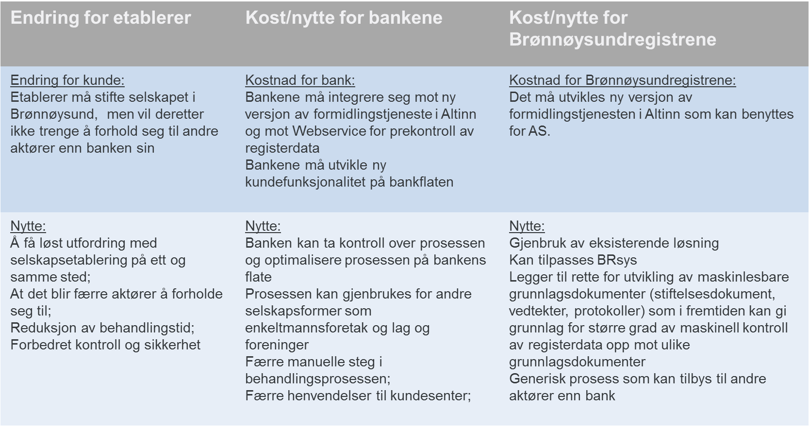
Kost nytte av anbefalt løsning (Alternativ C)

Slide 11
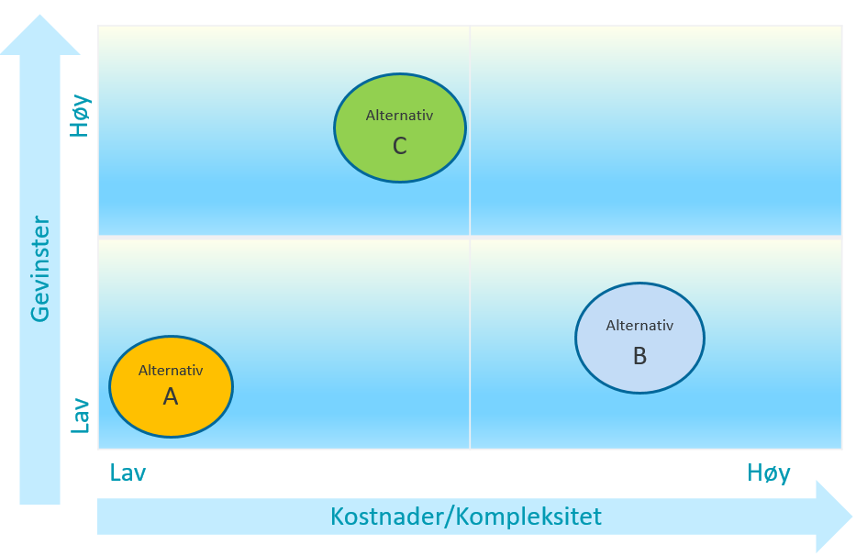
Kost nytte og sammenligning av alternativer
Alternativ C gir flere gevinster sammenlignet med de to andre alternativene, A og B, men er noe dyrere å utvikle enn alternativ A.

Slide 12
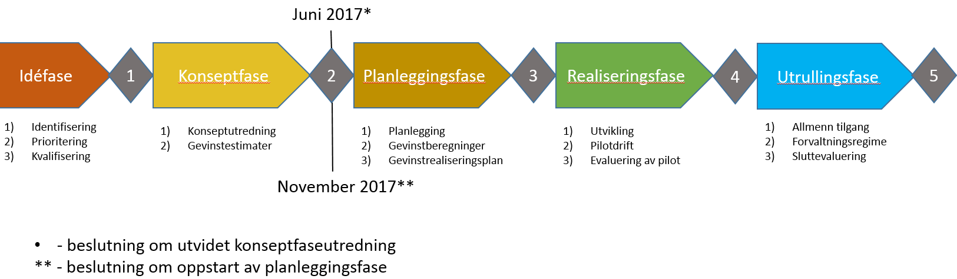
Anbefalt videre arbeid i DSOP-samarbeidet
Prosjektet anbefaler at deltakere fortsetter med videre spesifisering av Alternativ C. Dette innebærer oppstart av en ny fase i prosjektet, planleggingsfase
Sluttrapport for konseptfase 2 behandles internt i deltakende organisasjoner og legges frem for behandling i Styringsgruppen i DSOP Programmet før Topplederforum DSOP*. Styringsgruppe DSOP vil på bakgrunn av dette:
  Komme med en anbefaling til Topplederforum om å starte Planleggingsfasen eller avslutte prosjektet.
*- Samarbeidserklæring DSOP V2 datert 01.10.17

Slide 13
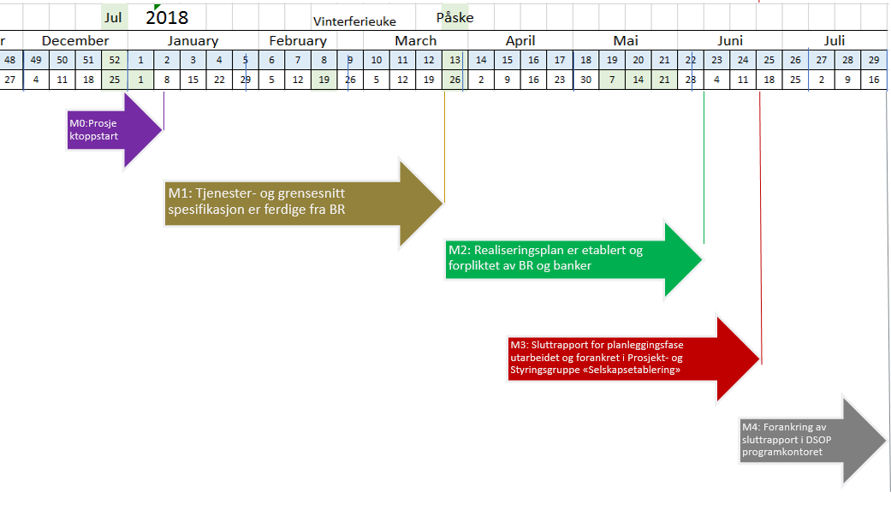
Milepæler og leveranser i planleggingsfasen

Slide 14
Milepæler og leveranser i planleggingsfasen**
** - tidspunkt for oppstart forutsetter tilgjengelige ressurser i deltakende organisasjoner og avklares senest 15.desember 2017. Milepælsplanen med tilhørende aktiviteter oppdateres deretter.

Slide 15
Prosjektleder DSOP Selskapsetblering
Marina Eriksen
E-post: marina.eriksen@bits.no
T: 23 28 45 65
M: 99 74 86 54
Bits AS
Hansteens gate 2
P.O. Box 2644
N-0203 Oslo
www.bits.no

